Slide 1
BLOK 2
KOMUNIKAČNÉ ZRUČNOSTI

Slide 2
O čom budeme hovoriť
Ukážeme si 3 jednoduché veci
Ako pochopiť, čo sa vlastne deje v komunikácii (GORDONOV MODEL)
Ako povedať aj nepríjemné veci bez toho, aby vznikol konflikt (NEKONFLIKTNÁ KOMUNIKÁCIA)
A čo robiť, keď konflikt už nastane (THOMAS-KILMANN MODEL)
Cieľ je, aby sme vedeli lepšie reagovať v reálnych situáciách.

Slide 3
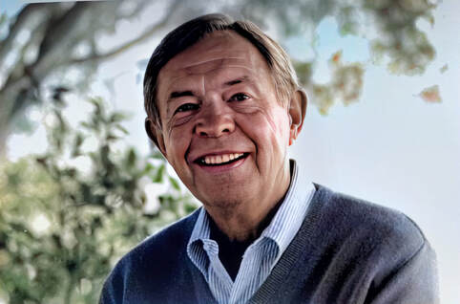
1. GORDONOV MODEL
„Ľudia majú konflikty nie preto, že sú zlí… ale preto, že zle reagujú na situáciu.“

Slide 4
THOMAS GORDON
1918-2002
Americký klinický psychológ
🌍 Čím sa preslávil
Gordonov model komunikácie
Učil ľudí, ako: LEPŠIE KOMUNIKOVAŤ - RIEŠIŤ KONFLIKTY BEZ HÁDOK - BUDOVAŤ ZDRAVÉ VZŤAHY
Jeho prístup sa využíva vo firmách, školách, v rodinách...po celom svete
Lepšia cesta pre vzťahy je počúvať, hovoriť o sebe (nie o druhých) a hľadať riešenia „win-win“
Jeho kniha Parent Effectiveness Training je preložená do 30+ jazykov a predalo sa viac ako 5 mil. ks

Slide 5
Kto vlastní problém
On má problém
Obaja máme problém
Ja mám problém
Nikto nemá problém
Tento model nie je o komunikácii...
...je o tom, ako sa rozhodnúť, čo robiť v danej situácii

Slide 6
GORDONOV MODEL V REALITE
„Problém patrí tomu, koho potreba nie je naplnená.“
Ak je kolega frustrovaný (zo šéfa, z práce, z domácnosti...) – je to jeho problém– teba sa to netýka, ty len počúvaš
Ak sme obaja nahnevaní – máme konflikt (naše potreby sa stretli napr. ja chcem kvalitu, ty chceš rýchlosť – nedá sa splniť naraz) – riešime to spolu
Ak som ja nahnevaný – je to môj problém (mne niečo vadí) – hovorím o sebe, neútočím
Notes:
„Gordonov model stojí na jednej jednoduchej myšlienke – problém patrí tomu, koho potreba nie je naplnená.“

Slide 7
„Najväčšia chyba v komunikácii je, že robíme zlú vec v zlej situácii.“
radíme, keď máme počúvať
útočíme, keď máme hovoriť o sebe
tlačíme, keď máme spolupracovať

Slide 8
Prečo tento model vznikol?
?
!

Slide 9
Ľudia automaticky robia tieto 3 veci riešia problém za druhého
?
!
bránia sa alebo útočia
pretláčajú svoje riešenie
... a tým konflikt zhoršia
Notes:
Kolega príde za vami a povie: „Nestíham tú prácu, je toho veľa“. Čo spraví väčšina z nás automaticky? Začneme riešiť problém za neho: „Mal by si si to lepšie naplánovať, sprav toto, sprav tamto...“. Alebo sa začneme brániť alebo útočiť: „Veď som ti to hovoril...to nie je môj problém“. Alebo začneme tlačiť svoje riešenie: „Urob to takto, to je najlepšie riešenie“. A teraz otázka: pomohlo to tomu človeku? Väčšinou nie a ešte sme to zhoršili. Gordon preto hovorí: najprv zisti, kto má problém.

Slide 10
„Nestíham tú prácu, je toho veľa“ riešia problém za druhého (Mal by si si to lepšie naplánovať..sprav toto...)
?
!
bránia sa alebo útočia
(Veď som ti to hovoril..to nie je môj problém)
pretláčajú svoje riešenie
(Urob to takto, to je najlepšie riešenie)
... a tým konflikt zhoršia
Notes:
Kolega príde za vami a povie: „Nestíham tú prácu, je toho veľa“. Čo spraví väčšina z nás automaticky? Začneme riešiť problém za neho: „Mal by si si to lepšie naplánovať, sprav toto, sprav tamto...“. Alebo sa začneme brániť alebo útočiť: „Veď som ti to hovoril...to nie je môj problém“. Alebo začneme tlačiť svoje riešenie: „Urob to takto, to je najlepšie riešenie“. A teraz otázka: pomohlo to tomu človeku? Väčšinou nie a ešte sme to zhoršili. Gordon preto hovorí: najprv zisti, kto má problém.

Slide 11
Najväčší problém v komunikácii:
RIEŠIME NIEČO, ČO NIE JE NÁŠ PROBLÉM
Príklad zo života:
Kolega: „Doma to teraz nemám jednoduché...“
Ty: „To prejde, každý to má ťažké...“
Čo sa stalo?
On chcel byť pochopený → Ty si to zľahčil
Notes:
„Toto je presne moment, kde robíme chybu.
Človek príde s problémom… a my ho začneme riešiť za neho.“
(pauza)
„Ale on často nechce riešenie. On chce, aby sme ho pochopili.“

Slide 12
Čo model učí namiesto toho
On má problém
Obaja máme problém
Ja mám problém
Nikto nemá problém
Tvoja rola:
pomôcť mu pochopiť vlastný problém – aktívne počúvanie
Namiesto:
rady, riešenia, poučovanie...

Slide 13
Čo model učí namiesto toho
On má problém
Obaja máme problém
Ja mám problém
Nikto nemá problém
Tvoja rola:
jasne povedať, čo mi vadí
Namiesto:
útok, obviňovanie

Slide 14
Čo model učí namiesto toho
On má problém
Obaja máme problém
Ja mám problém
Nikto nemá problém
Tvoja rola:
nájsť riešenie spolu (win-win)
Namiesto:
presadiť sa, ustúpiť, vyhrať...

Slide 15
Prečo to funguje
Každý človek chce byť pochopený a mať kontrolu nad svojím problémom
👉 keď mu ho „zoberieš“ → odpor 👉 keď ho pochopíš → otvorí sa

Slide 16
„Gordonov model je o tom, že prestaneš opravovať ľudí a začneš správne reagovať podľa situácie.“

Slide 17
„Gordonov model je o tom, že prestaneš opravovať ľudí a začneš správne reagovať podľa situácie.“
NAJVÄČŠÍ POSUN V KOMUNIKÁCII
Notes:
„Toto je možno najväčší posun v komunikácii.“

Slide 18
„Gordonov model je o tom, že prestaneš opravovať ľudí a začneš správne reagovať podľa situácie.“
OPRAVUJEME, RADÍME, VYSVETĽUJEME, UKAZUJEME ČO JE SPRÁVNE...
Notes:
„Väčšina z nás má potrebu ľudí opravovať.“
radiť
vysvetľovať
ukazovať, ako to má byť správne

Slide 19
„Gordonov model je o tom, že prestaneš opravovať ľudí a začneš správne reagovať podľa situácie.“
...ALE TÝM NEPOMÁHAME
Notes:
„Väčšina z nás má potrebu ľudí opravovať.“
radiť
vysvetľovať
ukazovať, ako to má byť správne

Slide 20
„Gordonov model je o tom, že prestaneš opravovať ľudí a začneš správne reagovať podľa situácie.“
SPOMEŇTE SI, KOĽKOKRÁT VÁM NIEKTO DAL RADU, KTORÚ STE NECHCELI?
Notes:
„Väčšina z nás má potrebu ľudí opravovať.“
radiť
vysvetľovať
ukazovať, ako to má byť správne

Slide 21
„Gordonov model je o tom, že prestaneš opravovať ľudí a začneš správne reagovať podľa situácie.“
Prestaňme preto ľudí opravovať, ale začnime najprv chápať situáciu
Pretože niekedy máš počúvať, niekedy hovoriť o sebe a niekedy hľadať riešenie spolu
Notes:
„Väčšina z nás má potrebu ľudí opravovať.“
radiť
vysvetľovať
ukazovať, ako to má byť správne

Slide 22
KOĽKOKRÁT DENNE:
Radíš niekomu, kto to nechce
Obhajuješ sa namiesto vysvetlenia
Riešiš konflikt silou
„Nie je problém v ľuďoch. Je problém v tom, ako komunikujeme.

Slide 23
🎯 Keď to pochopíš, zmení sa toto:
prestaneš „zachraňovať“
prestaneš sa hádať zbytočne
budeš pokojnejší v konfliktoch
„Nepomáhaj, keď nemáš. Neútoč, keď máš hovoriť. A nesúťaž, keď treba spolupracovať.“

Slide 24
A podľa toho: ON -> počúvam JA -> hovorím OBAJA -> riešime
🧭 Ako si to zapamätať navždy
Pred každou reakciou si v hlave polož 1 otázku:
„Kto má teraz problém“?

Slide 25
Kto má problém?
„Kolega je nahnevaný na šéfa a rozpráva ti o tom.“
Kolega príde a povie: „Som úplne vyčerpaný z tej práce…‘“
„Kolega ti skáče do reči a teba to vytáča.“
„Kolega mešká na stretnutie a tebe to vadí.“
„Dohadujete sa, ako spraviť projekt – každý chce inak.“
„Ty chceš kvalitu, kolega chce rýchlosť.“

Slide 26
2. NEKONFLIKTNÁ KOMUNIKÁCIA
„Nekonfliktná komunikácia je spôsob, ako povedať aj nepríjemné veci tak, aby druhý nezačal bojovať.“

Slide 27
Kolega 1: „Ty vždy meškáš, nedá sa na Teba spoľahnúť“
Ako sa po takejto vete cítite?
Kolega 2: „Prišiel si dnes o 10 minút neskôr. Som z toho v strese, pretože nestíhame klienta. Vedel by si prísť nabudúce načas?“
Je to ten istý problém..ale úplne iný pocit

Slide 28
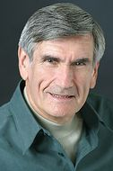
Marshall B. Rosenberg 1934-2015 (USA)
...“Ľudia sa nehádajú kvôli problému. Hádajú sa kvôli spôsobu, akým o ňom hovoria.“

Slide 29
Čo robí nekonfliktná komunikácia inak?
Bežná komunikácia:
hodnotí („si nezodpovedný“)
obviňuje
tlačí
Nekonfliktná komunikácia
Prekladá to na:
fakty
pocity
potreby
žiadosť
Nekonflitkná komunikácia je preklad z jazyka útokov do jazyka potrieb.
Neznamená to byť milý za každú cenu a ustupovať. Je to jasná a priama komunikácia bez útoku

Slide 30
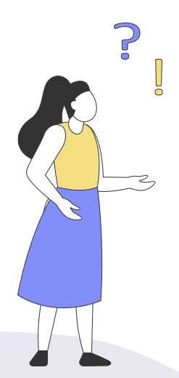
🎯 PREČO TO FUNGUJE (ĽUDSKY)
Nikto nechce byť obviňovaný ❌ ale chce byť pochopený ✅
👉 keď útočíš → obrana 👉 keď hovoríš o sebe → počúva

Slide 31
🧩 Prepojenie na Gordonov model
Gordon: „kto má problém?“
Nekonfliktná komunikácia: „ako to povedať?“
„Gordon vám povie, kedy hovoriť.
Metóda nekonfliktnej komunikácie vám povie, ako hovoriť.“

Slide 32
Jednoduchá šablóna
O čo žiadam
Čo sa stalo (fakt)
Čo potrebujem
Ako sa cítim
„Prišiel si o 10 minút neskôr (fakt).
Cítim stres (pocit),
lebo sa potrebujem spoľahnúť (potreba).
Vedel by si prísť nabudúce načas?“ (žiadosť)

Slide 33
Žiadosť ≠ rozkaz
❌ „Musíš to robiť načas“
❌ „Očakávam, že…“
✅ „Vedel by si…?“
✅ „Bol by si ochotný…?“
žiadosť = druhý môže povedať NIE

Slide 34
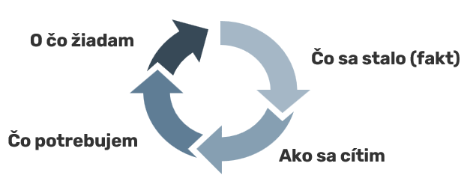
AKTIVITA
Preložte prosím tieto vety do nekonfliktnej komunikácie
„Ty nikdy nekomunikuješ“
„Zase si to pokazil“
„Zase si to pokazil“

Slide 35
„Ty nikdy nekomunikuješ“
„Keď nemám informácie o stave úloh, cítim neistotu, lebo potrebujem mať prehľad. Vedel by si mi dávať pravidelné informácie o stave?“
„Keď mi nedáš vedieť, ako veci postupujú, som z toho nervózny. Potrebujem viac informácií. Môžeme sa dohodnúť, že si budeme dávať update?“
„Keď sa v projekte objavia chyby, cítim frustráciu, lebo potrebujem, aby bol výsledok spoľahlivý. Vedel by si to nabudúce ešte raz skontrolovať?“
„Vidím, že sa tam objavili chyby, a som z toho sklamaný, lebo potrebujem kvalitný výstup. Čo by nám pomohlo tomu predísť?“
„Keď sa termíny nedodržia, cítim stres, lebo potrebujem spoľahlivosť v tíme. Vedel by si mi dopredu dať vedieť, ak nestíhaš?“
„Keď sa veci nedokončia načas, som z toho nervózny, lebo sa na tom odvíja moja práca. Môžeme sa dohodnúť, ako to lepšie nastaviť?“
„Keď zmeníte jednu vetu, zmeníte reakciu druhého človeka.“
„Zase si to pokazil“
„Zase si to pokazil“

Slide 36
3. ⚔️ Thomas-Kilmann model (riešenie konfliktov)
Gordon – kto má problém?
Model nekonfliktnej komunikácie – ako to povedať?
Thomas-Kilmann - ako sa správam v konflikte

Slide 37
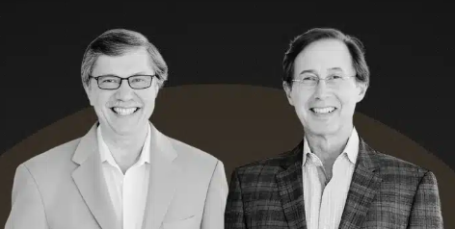
„Tento model nevysvetľuje konflikt.
Vysvetľuje, ako sa v ňom správame.“
Thomas–Kilmann model
vznik: 1974
autori: Kenneth W. Thomas & Ralph H. Kilmann
nástroj: TKI – Thomas-Kilmann Conflict Mode Instrument
👉 fakt:
používa sa v školeniach, firmách aj výskume konfliktov
meria, ako ľudia reagujú v konfliktných situáciách

Slide 38
Základ modelu = 2 jednoduché otázky
Každé správanie v konflikte je kombinácia:
Ako veľmi chcem presadiť svoje?
Ako veľmi mi záleží na druhom?

Slide 39
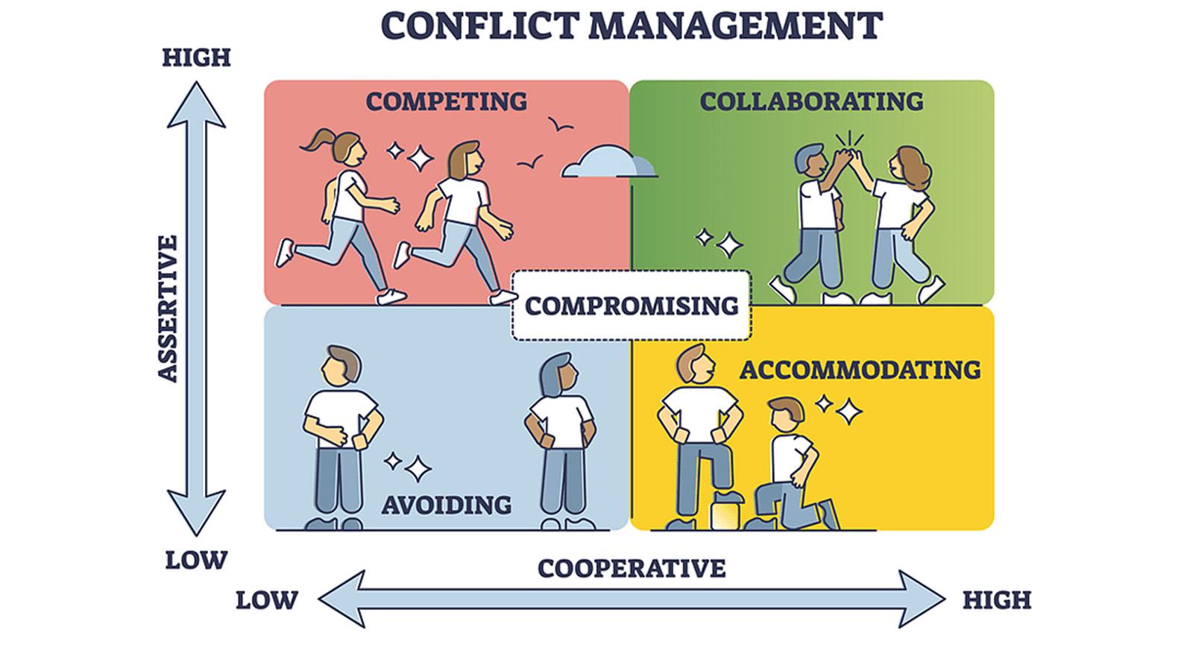
„Každý z nás má svoj štýl, ako reaguje v konflikte.“
Niekto súťaží
Niekto sa vyhýba
Niekto spolupracuje
Niekto sa prispôsobuje
Niekto hľadá kompromis

Slide 40
🔥 SÚŤAŽENIE
„Vyhrám za každú cenu“
vysoká asertivita
nízka spolupráca
👉 fakt:
efektívne pri rýchlom rozhodovaní
môže poškodzovať vzťahy
Jednotlivci používajú moc alebo autoritu na presadenie svojej pozície. Je to efektívne v núdzových situáciách alebo pri potrebe rýchleho rozhodnutia, no pri nadmernom používaní môže poškodzovať vzťahy.
„Bude to takto. Nemáme čas.“
Funguje v kríze. Neznesiteľné v bežnej spolupráci.

Slide 41
🧊 VYHÝBANIE SA
„Radšej to neriešim“
nízka asertivita
nízka spolupráca
👉 fakt:
vhodné pri nepodstatných veciach
dlhodobo necháva problémy otvorené
Ľudia ustupujú alebo sa konfliktu vyhýbajú. Tento štýl je užitočný na upokojenie napätia alebo pri nepodstatných otázkach, no hrozí, že problémy zostanú nevyriešené.
„Nechajme to tak...”
Krátkodobo pokoj. Dlhodobo bomba pod stolom.

Slide 42
🤝 PRISPÔSOBENIE
„Dám prednosť druhému“
Nízka asertivita
Vysoká spolupráca
👉 fakt:
Pomáha udržať vzťahy
Môže znižovať vlastnú spokojnosť
Zameriava sa na uspokojenie potrieb druhých na úkor vlastných. Udržiava harmóniu, no ak sa používa často, môže znižovať sebaúctu.
„Dobre, spravíme to po Tvojom”
Dobré pre vzťah. Zlé, ak to robíš stále.

Slide 43
⚖️ KOMPROMIS
„Každý trochu ustúpi“
Stredná asertivita
Stredná spolupráca
👉 fakt:
Rýchle riešenie
Nie vždy najlepšie
Obe strany sa niečoho vzdajú, aby dosiahli prijateľný stred. Je praktický a časovo efektívny, hoci nie vždy ideálny.
„Ty ustúpiš, ja ustúpiš”
Rýchle. Praktické. Ale nikto nie je úplne spokojný.

Slide 44
🧠 SPOLUPRÁCA
„WIN-WIN riešenie“
Vysoká asertivita
Vysoká spolupráca
👉 fakt:
Najefektívnejší štýl
Ale časovo a mentálne náročný
Najkonštruktívnejší štýl – usiluje sa o riešenie typu win–win prostredníctvom otvoreného dialógu a tvorivého riešenia problémov.
„Poďme nájsť riešenie, ktoré bude fungovať pre nás oboch.“
„Najlepší výsledok. Ale treba čas a ochotu.“

Slide 45
❗ Neexistuje „najlepší štýl“
👉 fakty z výskumu a praxe:
Každý štýl má svoje miesto
Efektivita závisí od situácie

Slide 46
SITUÁCIE ZO ŽIVOTA
PRISPÔSOBENIE, VYHÝBANIE, SPOLUPRÁCA, KOMPROMIS, SÚŤAŽENIE
Situácia
Štýl reakcie
„OK, nechajme to teraz, vráťme sa k tomu neskôr“
„Rozumiem, upravíme to podľa Vašich predstáv“
„Neurobíme všetko, ale máme 80 % a ideme ďalej“
„Toto sa opakuje – poďme nájsť riešenie, ktoré bude fungovať pre všetkých“
„Toto ide von dnes – opravíme len kritické chyby“

Slide 47
SITUÁCIE ZO ŽIVOTA
PRISPÔSOBENIE, VYHÝBANIE, SPOLUPRÁCA, KOMPROMIS, SÚŤAŽENIE
Situácia
Štýl reakcie
„OK, nechajme to teraz, vráťme sa k tomu neskôr“
VYHÝBANIE
„Rozumiem, upravíme to podľa Vašich predstáv“
„Neurobíme všetko, ale máme 80 % a ideme ďalej“
„Toto sa opakuje – poďme nájsť riešenie, ktoré bude fungovať pre všetkých“
„Toto ide von dnes – opravíme len kritické chyby“

Slide 48
SITUÁCIE ZO ŽIVOTA
PRISPÔSOBENIE, VYHÝBANIE, SPOLUPRÁCA, KOMPROMIS, SÚŤAŽENIE
Situácia
Štýl reakcie
„OK, nechajme to teraz, vráťme sa k tomu neskôr“
VYHÝBANIE
„Rozumiem, upravíme to podľa Vašich predstáv“
PRISPÔSOBENIE
„Neurobíme všetko, ale máme 80 % a ideme ďalej“
„Toto sa opakuje – poďme nájsť riešenie, ktoré bude fungovať pre všetkých“
„Toto ide von dnes – opravíme len kritické chyby“

Slide 49
SITUÁCIE ZO ŽIVOTA
PRISPÔSOBENIE, VYHÝBANIE, SPOLUPRÁCA, KOMPROMIS, SÚŤAŽENIE
Situácia
Štýl reakcie
„OK, nechajme to teraz, vráťme sa k tomu neskôr“
VYHÝBANIE
„Rozumiem, upravíme to podľa Vašich predstáv“
PRISPÔSOBENIE
„Neurobíme všetko, ale máme 80 % a ideme ďalej“
KOMPROMIS
„Toto sa opakuje – poďme nájsť riešenie, ktoré bude fungovať pre všetkých“
„Toto ide von dnes – opravíme len kritické chyby“

Slide 50
SITUÁCIE ZO ŽIVOTA
PRISPÔSOBENIE, VYHÝBANIE, SPOLUPRÁCA, KOMPROMIS, SÚŤAŽENIE
Situácia
Štýl reakcie
„OK, nechajme to teraz, vráťme sa k tomu neskôr“
VYHÝBANIE
„Rozumiem, upravíme to podľa Vašich predstáv“
PRISPÔSOBENIE
„Neurobíme všetko, ale máme 80 % a ideme ďalej“
KOMPROMIS
„Toto sa opakuje – poďme nájsť riešenie, ktoré bude fungovať pre všetkých“
SPOLUPRÁCA
„Toto ide von dnes – opravíme len kritické chyby“

Slide 51
SITUÁCIE ZO ŽIVOTA
PRISPÔSOBENIE, VYHÝBANIE, SPOLUPRÁCA, KOMPROMIS, SÚŤAŽENIE
Situácia
Štýl reakcie
„OK, nechajme to teraz, vráťme sa k tomu neskôr“
VYHÝBANIE
„Rozumiem, upravíme to podľa Vašich predstáv“
PRISPÔSOBENIE
„Neurobíme všetko, ale máme 80 % a ideme ďalej“
KOMPROMIS
„Toto sa opakuje – poďme nájsť riešenie, ktoré bude fungovať pre všetkých“
SPOLUPRÁCA
„Toto ide von dnes – opravíme len kritické chyby“
SÚŤAŽENIE

Slide 52
Ako reagujete v bežnej praxi Vy?
?
!
KOLEGA NEDODRŽÍ TERMÍN

Slide 53
Čo je podľa vás najväčšia chyba, ktorú robíme v komunikácii?
?
!

Slide 54
V ktorej situácii bude pre vás najťažšie použiť to, čo sme sa dnes učili?
?
!

Slide 55
ĎAKUJEM VÁM

